Slide 1

Altercation d’un Horticulteur et du chef de l’Etat
LORENZELLI Antony
MERLY Mahaut-Lou

Slide 2

Ce qu’il s’est passé
Samedi 15 Septembre 2018
Journée du Patrimoine
A l’Elysée

Slide 3
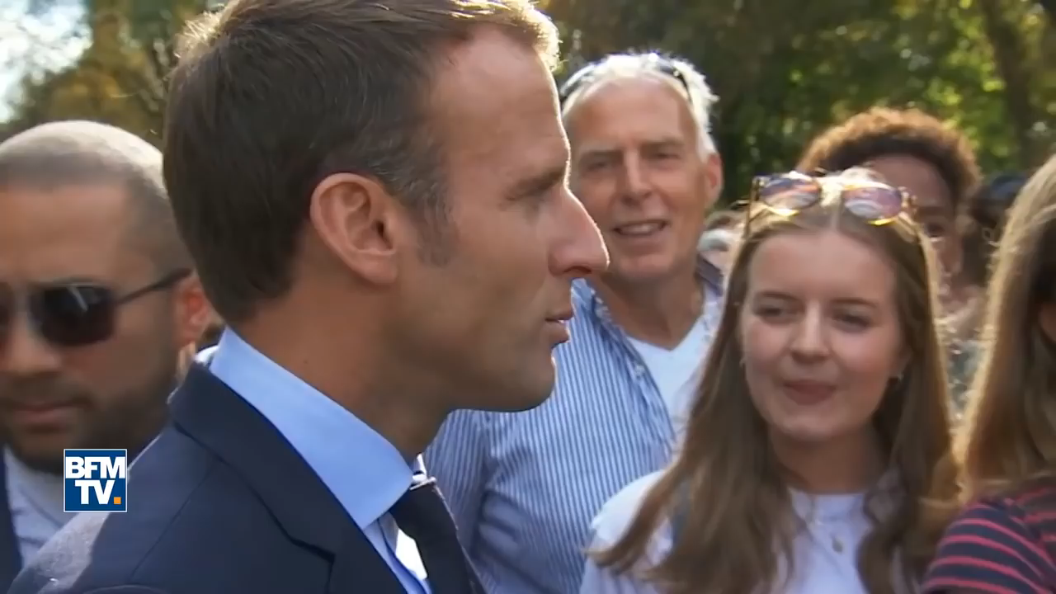

Slide 4
Critique
« Traverser la rue »
Conseil Méprisant Hors Contexte

Slide 5
Journaux
L’Express
Libération
Le Figaro
Closer
Konbini

Slide 6


Ironie
Closer, Konbini

Slide 7
Conclusion
Positionnement Socialiste
Manipulation de l’opinion publique
Mépris présidentiel

